Slide 1


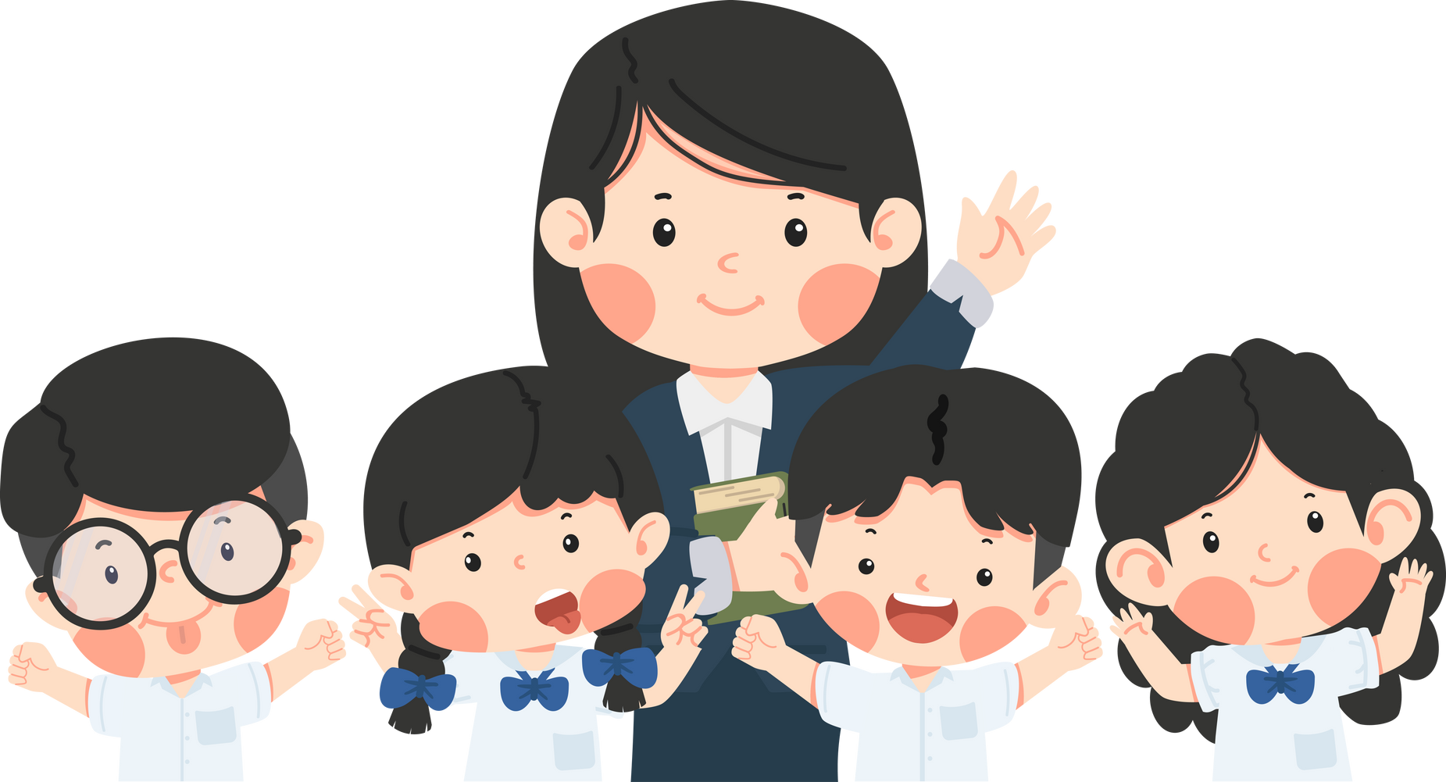
Chủ điểm
Có chí thì nên

Slide 2


Trò chơi
Đuổi hình bắt chữ
Tìm từ ngữ thích hợp thay cho hình gợi ý để hoàn chỉnh các câu tục ngữ dưới đây:
Lửa thử… gian nan thử…
Lửa thử vàng, gian nan thử sức

Slide 3
Trò chơi
Đuổi hình bắt chữ
Tìm từ ngữ thích hợp thay cho hình gợi ý để hoàn chỉnh các câu tục ngữ dưới đây:
b) Chớ thấy sóng cả mà ngã tay…
Chớ thấy sóng cả mà ngã tay chèo

Slide 4

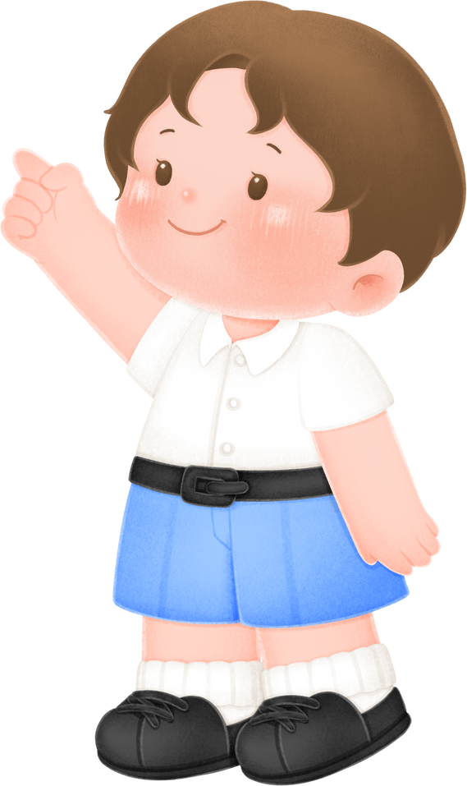
2. Hai câu tục ngữ trên khuyên ta điều gì?

Slide 5



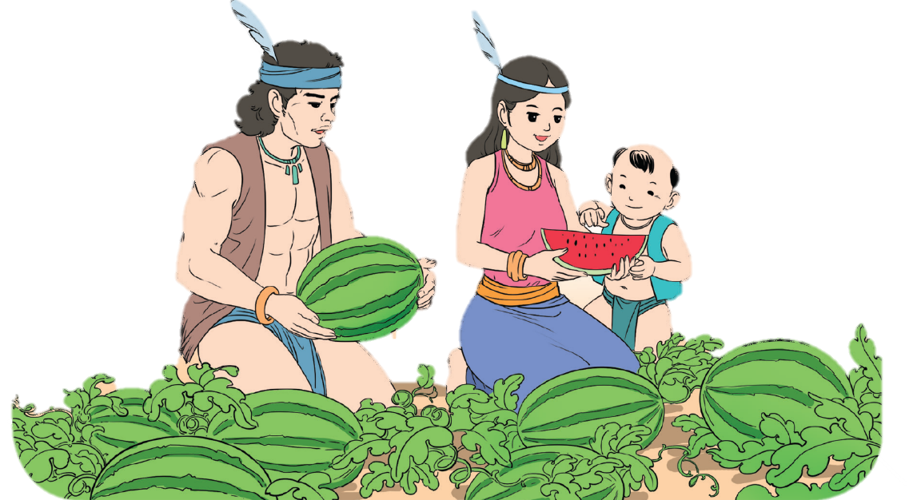
Tiếng Việt
Tiếng Việt
Đọc
Đọc
Sự tích
Sự tích
dưa hấu
dưa hấu

Slide 6








Slide 7
Sự tích dưa hấu
Ngày xưa có một chàng trai tên là Mai An Tiêm. Chàng rất tài giỏi nên được Vua Hùng tin dùng và gả con gái nuôi cho. Mọi người thường tấm tắc khen chàng may mắn. Có lần, An Tiêm nhún nhường bảo họ:
– Tất cả cũng là nhờ chịu thương chịu khó thôi.
Ai ngờ có kẻ ghen ghét, tâu với Vua Hùng. Vua tức giận, bảo:
– Cho nó ra một đảo hoang xem nhờ ai mà nó có cuộc sống như hôm nay. Thế là vợ chồng chàng bị đày ra một đảo xa.
Hôm đặt chân lên bãi cát hoang vu, vợ chàng lo lắng bảo:
– Chúng ta chết ở đây mất thôi
– Trời luôn có mắt. Nàng đừng lo! – An Tiêm an ủi vợ.

Slide 8
Sự tích dưa hấu
Hai vợ chồng làm nhà cửa, tìm nguồn nước, đánh cá,… để sinh sống. Bỗng một hôm, có đàn chim từ đầu bay đến, nhả xuống bãi cát mấy hạt cây. Ít lâu sau, hạt nảy mầm, mọc ra một loại cây bò lan, xanh um cả bãi cát. Rồi cây ra quả. Hoá ra, đó là một loại dưa ruột đỏ tươi, hạt đen nhánh, vị ngọt và thanh mát. Từ hôm đó, hai vợ chồng cố trồng thêm thật nhiều dưa làm thức ăn.
Một hôm, có chiếc thuyền đánh cá đi lạc ra đảo. Mai An Tiêm giúp người trên thuyền sửa buồm lái để trở về, không quên gửi tặng dưa để người ở đất liền nếm thử. Tiếng đồn về loại dưa ngon lan xa. Từ đó, các tàu buôn tấp nập ghế đến đổi hàng lấy dưa. Gia đình An Tiêm lại sống đầy đủ như xưa.

Slide 9
Sự tích dưa hấu
Một lần, Vua Hùng sai người ra đảo dò xét xem An Tiêm sống thế nào. Nghe sứ thần kể lại, nhà vua khen thầm vợ chồng người con, bèn cho triệu họ về. Hạt giống An Tiêm đem về được dân chúng trồng ở những vùng đất cát, trở thành một thứ cây danh tiếng. Đó là cây dưa hấu ngày nay.
Theo NGUYỄN ĐỔNG CHI

Slide 10

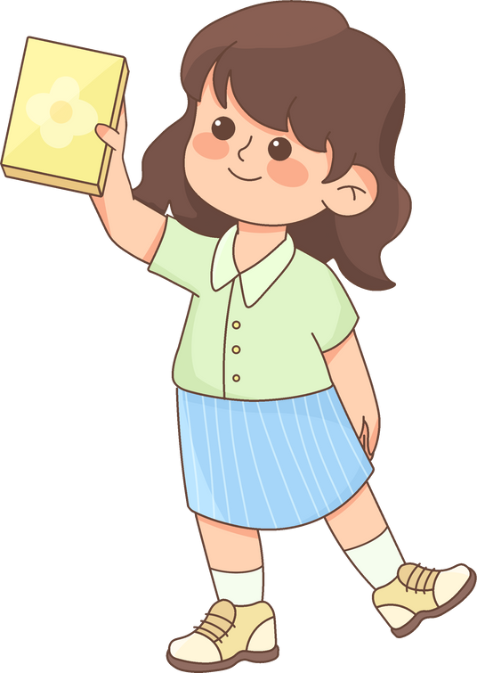
Đoạn 1: từ đầu đến ... ra một đảo xa.
Đoạn 2: từ Hôm đặt chân lên bãi cát... đến ... làm thức ăn
Đoạn 3: từ Một hôm, có chiếc thuyền đánh cá... đến ... đầy đủ như xưa.
Đoạn 4: Phần còn lại.

Slide 11

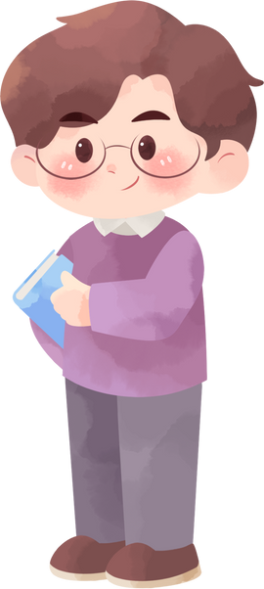
nhún nhường
chịu thương chịu khó
hoang vu
trời luôn có mắt

Slide 12

Giải nghĩa từ khó hiểu
nhún nhường
khiêm tốn trong quan hệ giao tiếp.

Slide 13
Giải nghĩa từ khó hiểu
chịu thương chịu khó
chăm chỉ, cố gắng lao động, không ngại khó khăn, vất vả.

Slide 14
Giải nghĩa từ khó hiểu
hoang vu
(vùng đất) bỏ không, cây cỏ mọc tự nhiên, chưa hề có tác động của con người.

Slide 15
Giải nghĩa từ khó hiểu
trời luôn có mắt
ý nói cuộc đời rất công bằng, người tốt nhất định không phải chịu thiệt thòi, kẻ xấu không thể mãi đắc ý.

Slide 16







Slide 17
Câu 1: Vì sao Vua Hùng tin dùng và gả con gái nuôi cho Mai An Tiêm?
Vì Mai An Tiêm rất tài giỏi.

Slide 18
2. Vì sao gia đình Mai An Tiêm bị nhà vua đày ra đảo xa?
Vì Mai An Tiêm nói rằng những điều mình có được là nhờ chịu thương chịu khó; có kẻ ghen ghét, tâu với Vua Hùng, khiến Vua nghĩ rằng Mai An Tiêm vô ơn.

Slide 19
3. Theo em, phẩm chất nào đã giúp vợ chồng Mai An Tiêm vượt qua khó khăn?
Đó là phẩm chất chăm chỉ / quyết tâm / không chịu đầu hàng khó khăn / thông minh, sáng tạo / ...

Slide 20
4. Em thích câu nói nào của Mai An Tiêm? Vì sao?
Em thích câu nói “Tất cả cũng là nhờ chịu thương chịu khó thôi.”. Vì câu nói đó cho thấy Mai An Tiêm rất chăm chỉ / tự tin vào những nỗ lực của mình. / Vì câu nói đó cho thấy Mai An Tiêm rất khiêm tốn. / ...

Slide 21
5. Chi tiết nhà vua khen thầm và cho triệu gia đình Mai An Tiêm trở về nói lên điều gì?
Ý chí, nghị lực có thể giúp con người vượt qua mọi khó khăn. / Ý chí, nghị lực có thể giúp con người thành công. / Ý chí, nghị lực của một người có thể khiến người khác chuyển từ tức giận thành yêu thương. / ...

Slide 22

Nội dung bài
Thông qua sự tích dưa hấu, bài đọc đề cao tinh thần tự lực, quyết tâm vượt qua mọi khó khăn để thành công.

Slide 23


Slide 24
Đọc diễn cảm
Hôm đặt chân lên bãi cát hoang vu, / vợ chàng lo lắng bảo: //
- Chúng ta chết ở đây mất thôi. //
- Trời luôn có mắt. // Nàng đừng lo! // – An Tiêm an ủi vợ.
+ Ít lâu sau, / hạt nảy mầm, / mọc ra một loại cây bò lan, / xanh um cả bãi cát. // Rồi cây ra quả. // Hoá ra, / đó là một loại dưa ruột đỏ tươi, / hạt đen nhánh, / vị ngọt và thanh mát. // Từ hôm đó, / hai vợ chồng cố trồng thêm thật nhiều dưa làm thức ăn.

Slide 25


Slide 26
Em biết được điều gì sau khi học bài đọc Sự tích dưa hấu? Em học tập được điều gì ở những phẩm chất tốt đẹp của vợ chồng Mai An Tiêm?

Slide 27


